Slide 1
IX Klasse
N-Deklination
Rajna Jović
JU OŠ „Stevan Dušanić”
Teslić

Slide 2
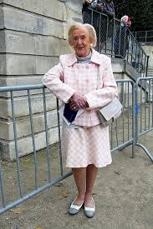
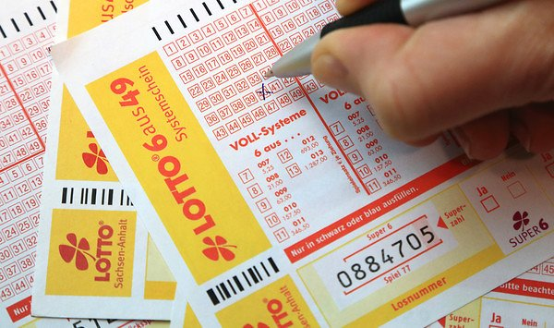
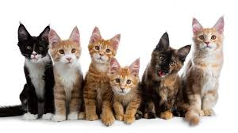

Slide 3
Wie findet ihr die Idee? Was würdet ihr mit 6 Millionen Euro machen?
Wähle die richtige Antwort: a) b) oder c)
Ich würde auch alles spenden
Ich würde 3 Millionen für mich und meine Familie nehmen und 3 Millionen spenden
Ich würde alles behalten, ein neues Auto, neues Haus, neue Kleidung kaufen,
reisen....

Slide 4
Buch, Seite 33

Slide 5
N-Deklination
Der Mann ist gut. Ich liebe den Mann.
Niominativ Akkusativ
der den Mann = Mann
Aber:
Der Hase ist schnell. Ich habe den Hasen in Banja Luka gekauft.
Der Student ist jung. Wir kennen den Studenten.
Der Herr ist mein Lehrer. Die Frau ruft den Herren.

Slide 6
Welche Nomen werden doch dekliniert?
Imenice muškog roda koje se završavaju vokalom E. Te imenice uglavnom označavaju osobe muškog pola, pripadnike naroda i životinje.
der Hase der Junge der Russe
Određeni broj imenica muškog roda, koje označavaju osobe muškog pola i životinje, ali se ne završavaju na E, takođe se dekliniraju na isti način, dodavanje nastavka –N ili –EN u svim padežima, osim u nominativu jednine.
der Bauer, der Mensch, der Elefant
Imenice muškog roda, latinskog porekla, koje se završavaju na:
–ANT, –AND: der Musikant, die Musikanten; der Doktorand, die Doktoranden
–ENT: der Student, die Studenten
–IST: der Jurist, die Juristen
–AT: der Diplomat, die Diplomaten
Izuzeci:
das Herz i der Herr

Slide 7
Arbeitsbuch, Seite 45

Slide 8
Arbeitsbuch, Seite 46

Slide 9
n
n
en

Slide 10
Arbeitsbuch, Seite 46

Slide 11
Studenten
Namen
Nachbarn
Unfall
Unfall
Jungen
Eis
Vater
Herren

Slide 12
Hausaufgabe
Lesebrief (Buch, Seite 33, Aufgabe 11) – das richtige Wort
markieren
Selbst ein Kommentar schreiben!

Slide 13
VIELEN DANK FÜR IHRE AUFMERKSAMKEIT!

